Slide 1
« Роль Центральной детской библиотеки в социальной реабилитации и адаптации в обществе людей с ограниченными возможностями здоровья»
Муниципальное учреждение культуры
«Воскресенская межпоселенческая библиотека»
Воскресенск 2017

Slide 2
Актуальность
Одним из приоритетных направлений Центральной детской библиотеки Воскресенского муниципального округа Московской области является реабилитация лиц с ограниченными возможностями средствами библиотечного обслуживания, формами и методами социокультурной деятельности. Роль библиотеки в жизни детей с нарушениями развития переоценить невозможно. Для одних детей мир открывается через книготерапию, для других – общение со сверстниками и библиотекарями, возможность посильного участия в различных мероприятиях, которые проводятся в библиотеке.

Slide 3
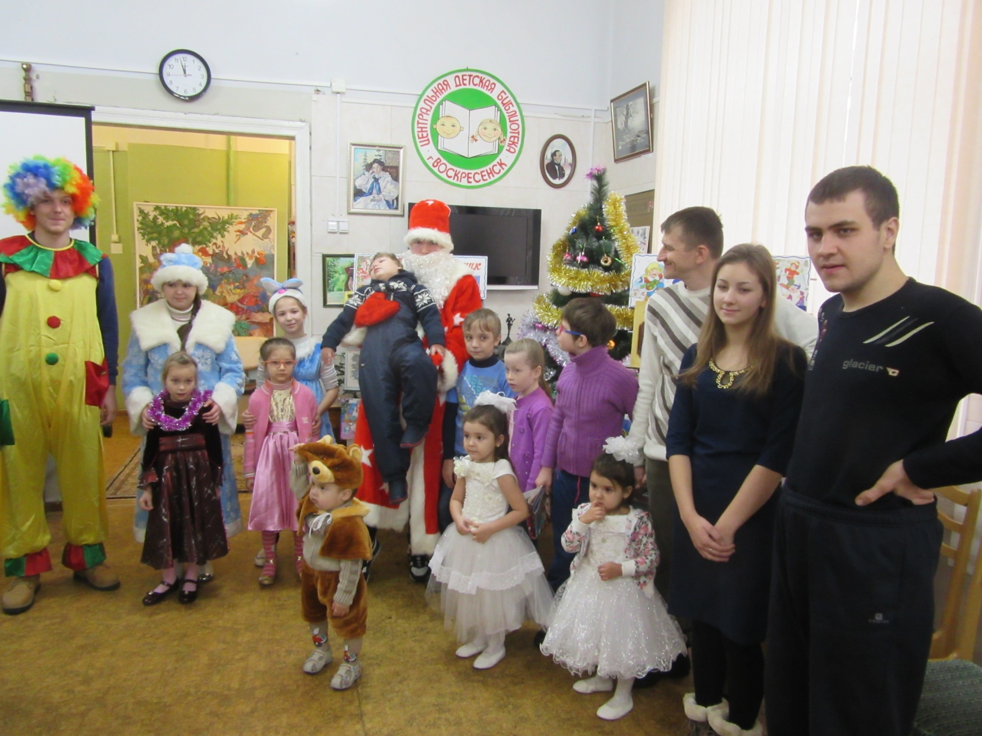
«Вместе – ради детей»

Slide 4
Цели:
Расширение круга общения детей с ограниченными возможностями, развитие коммуникативных навыков поведения детей, оказавшихся в трудной жизненной ситуации. Построение отношений на основе добра, справедливости, гуманности. Вовлечение в занятия мастер-классов, способствующих развитию моторики через активную деятельность. Развитие познавательных интересов.
Задачи:
Содействие социально-культурной реабилитации детей с ограниченными возможностями и детей, интеграции их в общество, адаптация в общении со здоровыми детьми с поддержкой волонтёрского движения, психологическая помощь детям и их родителям.

Slide 5
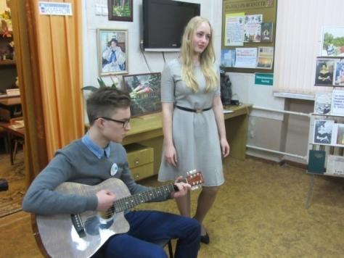
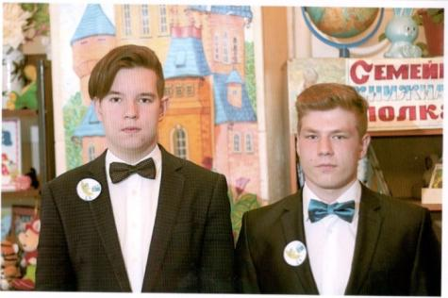
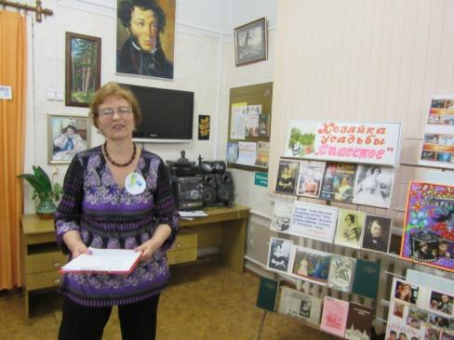
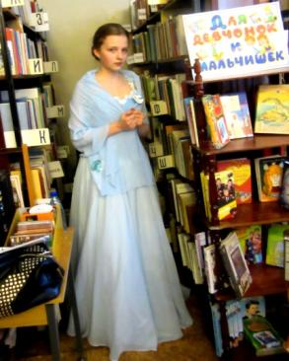
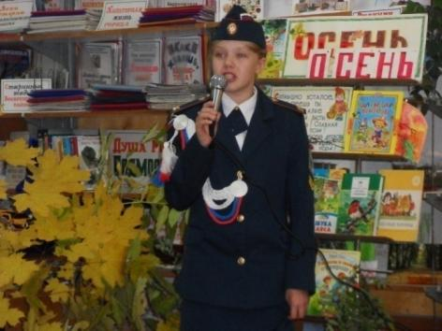
Наша команда волонтёров
Наши читатели: В. Клешев,
Ю. Таганов
В.Н. Кошелькова
член Союза писателей России
Ю. Ленкова, Р. Семёнов .
О. Сосунова
Е. Горобцова
Собравшись вместе единой командой, мы пришли к выводу:
главное в нашей миссии – личный пример. Все члены волонтёрского отряда коммуникабельны, искренние и милосердные, всегда готовы прийти на помощь.

Slide 6
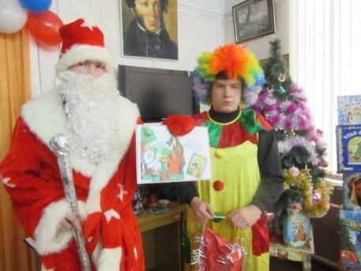
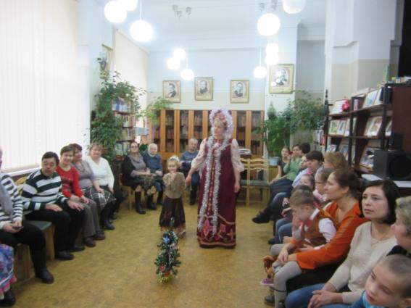
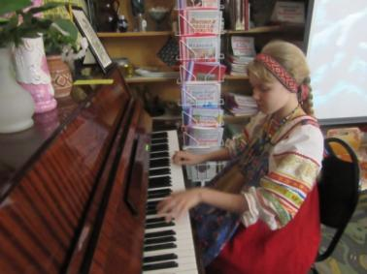
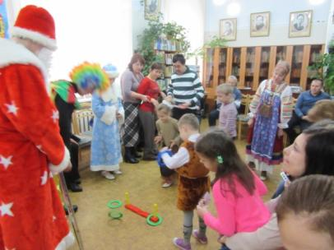
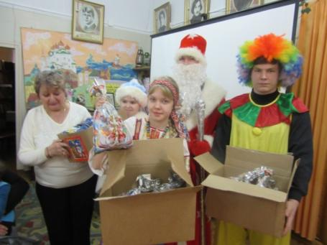
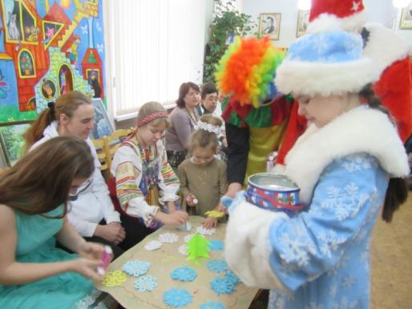
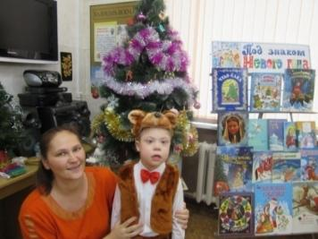
«Новогоднее путешествие, или чудеса ещё случаются»
Анимационная программа для детей и родителей из Воскресенской районной организации «Всероссийское общество инвалидов»

Slide 7
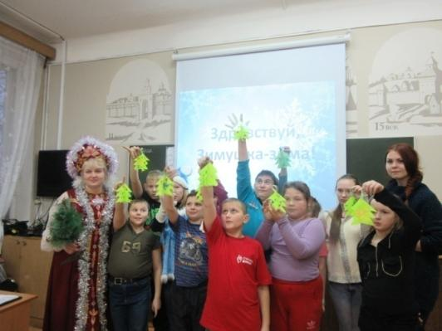
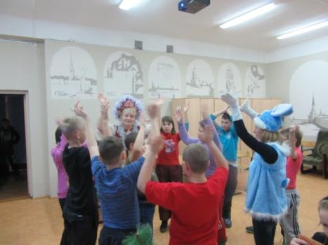
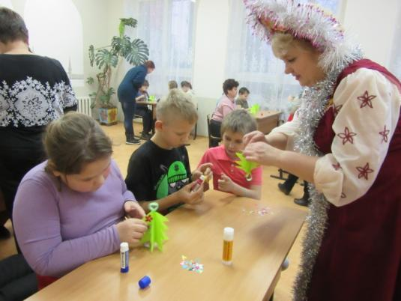
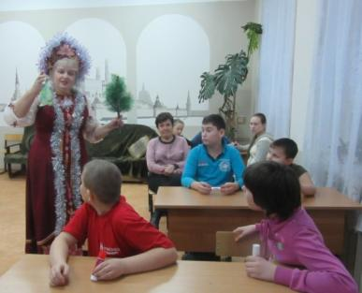
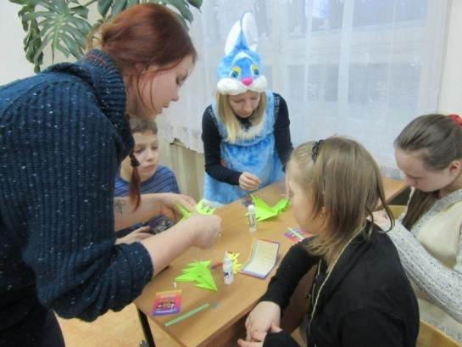
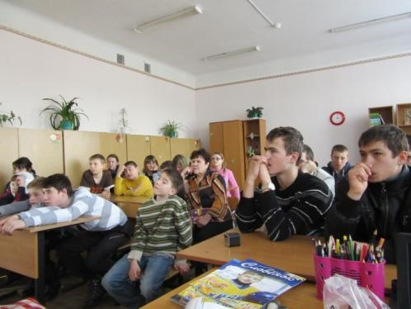
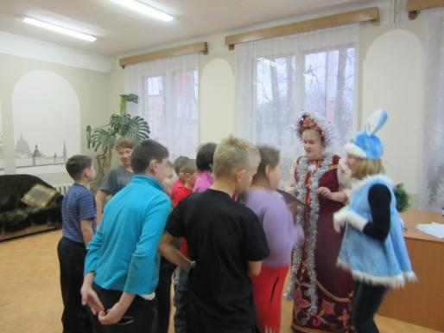
Здравствуй, Зимушка-Зима!
праздничная программа в Хорловской коррекционной школе-интернате

Slide 8
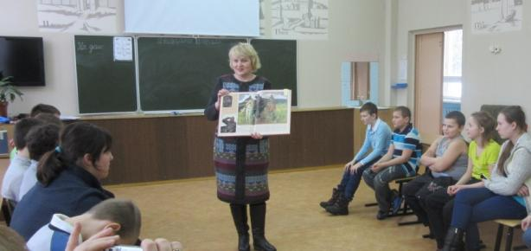
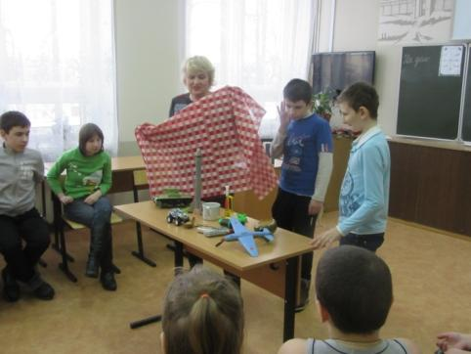
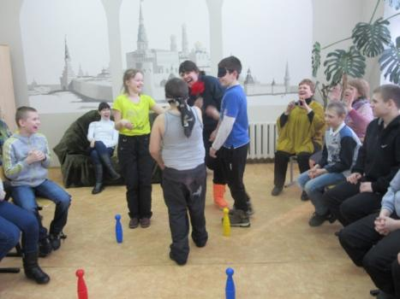
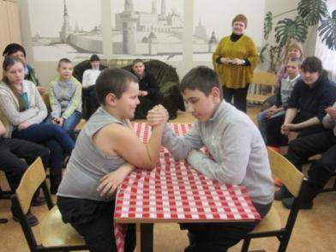
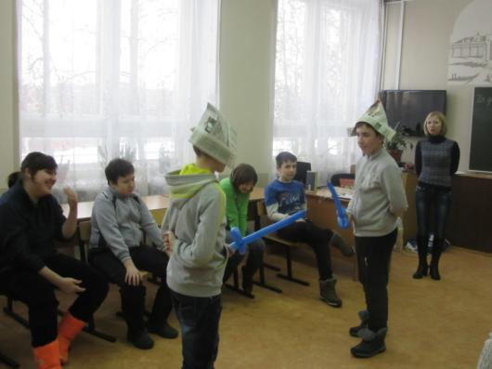
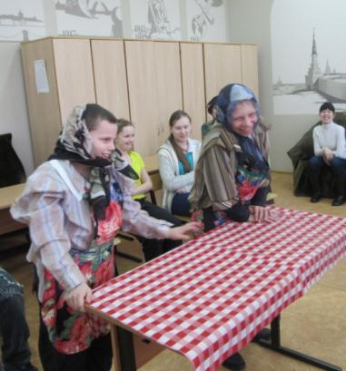
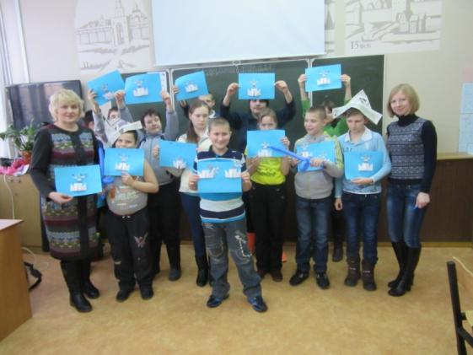
Смелые, ловкие, сильные, умелые
Урок юного патриота в Хорловской коррекционной школе - интернате

Slide 9
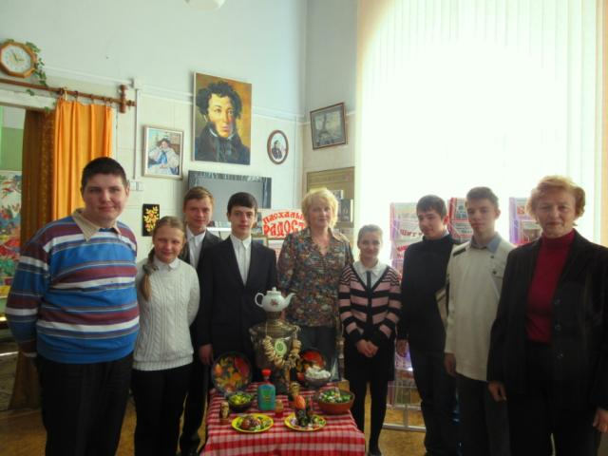
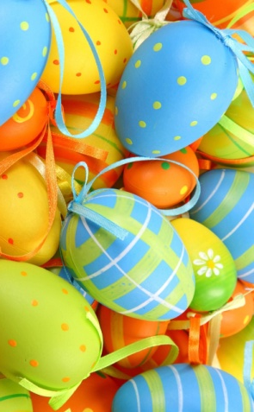
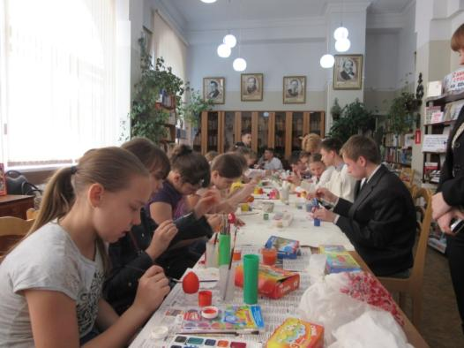
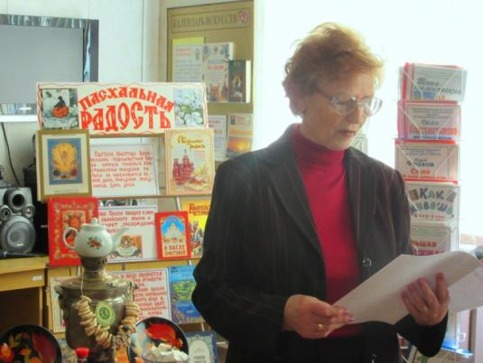
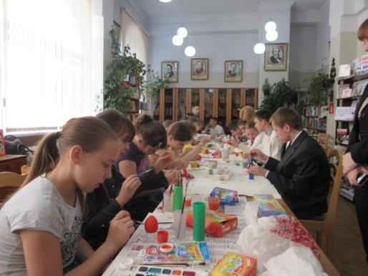
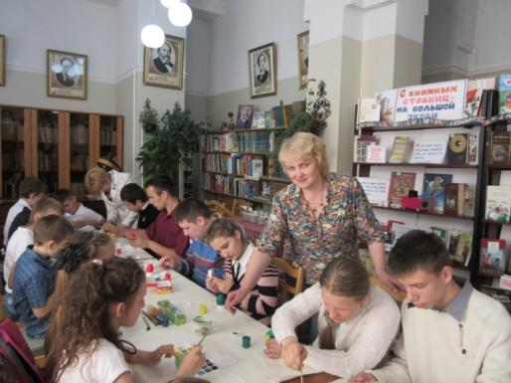
Пасхальные радости
Мастер-класс «Писанки» для детей Хорловской коррекционной школы-интерната совместно с учащимися МОУ «СОШ №2»
Член Союза писателей России В. Н. Кошелькова

Slide 10
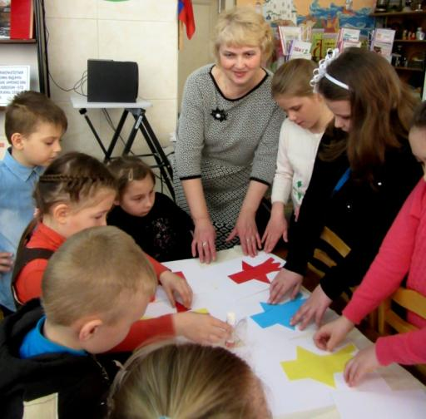
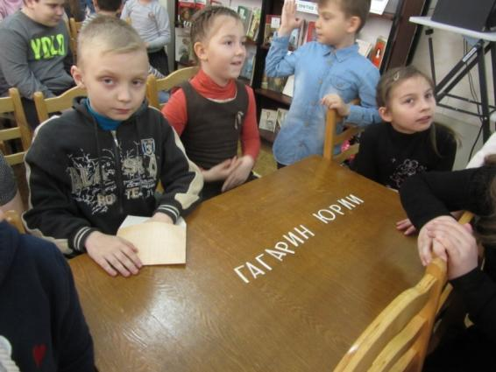
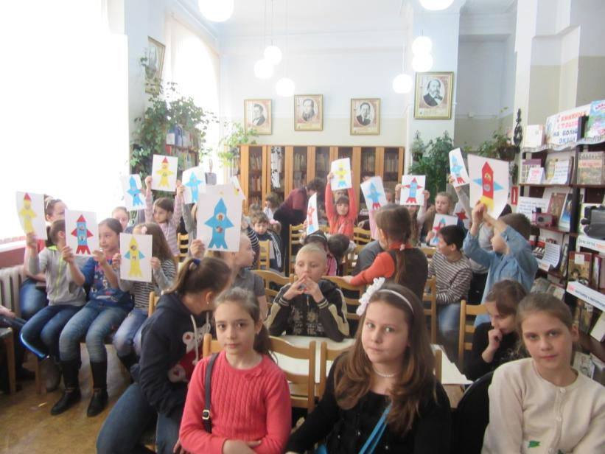
« С друзьями – к далёким планетам»
космическая кругосветка для ребят социально реабилитационного центра для несовершеннолетних» и учащихся МОУ «СОШ №3»

Slide 11
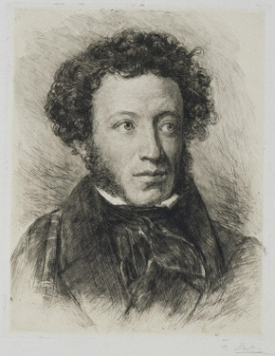
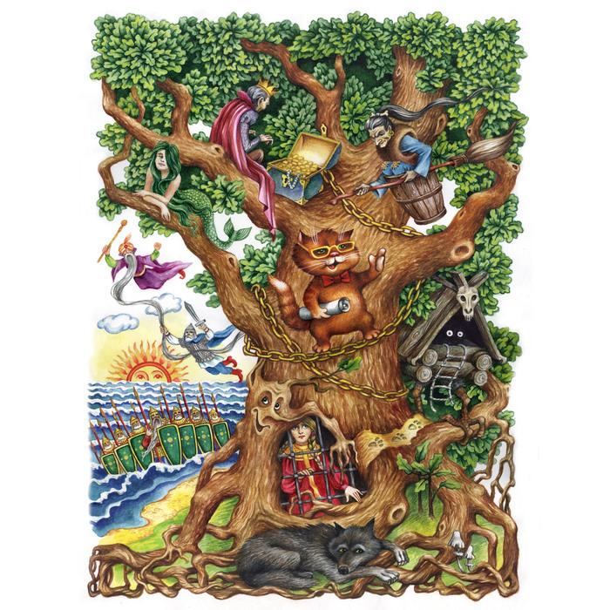
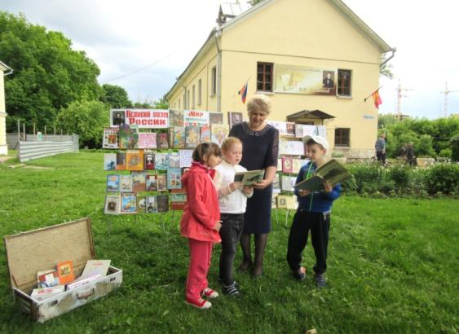
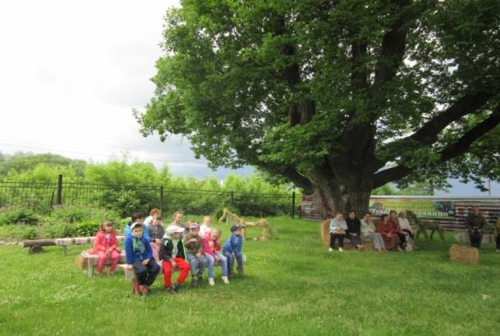
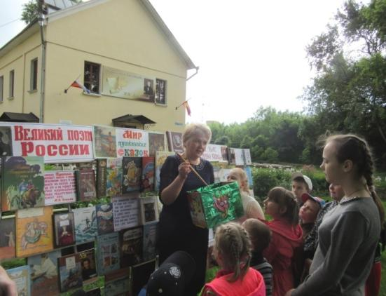
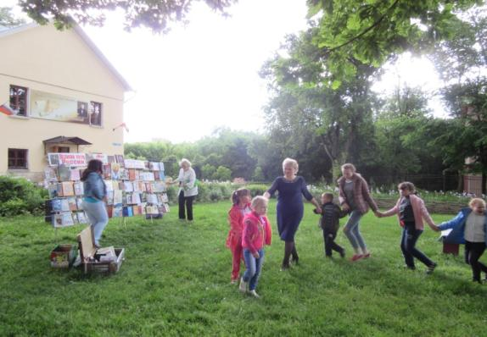
«Пушкин есть у нас»
Праздничная программа для ребят социально реабилитационного центра для несовершеннолетних»

Slide 12
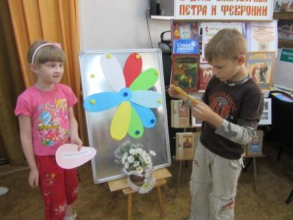
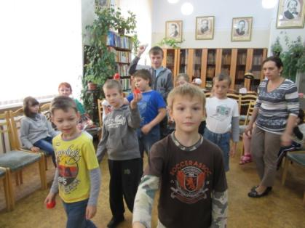
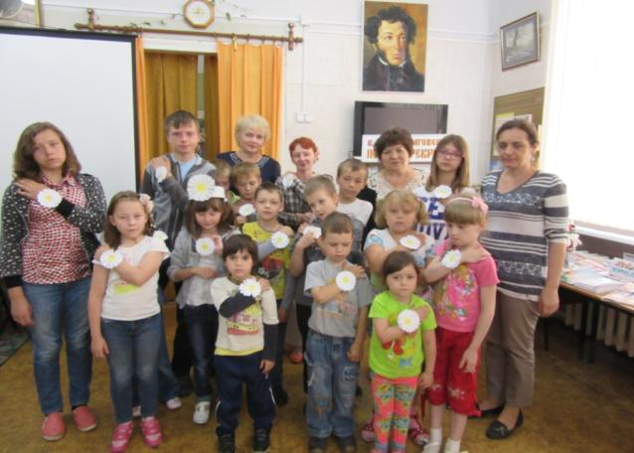
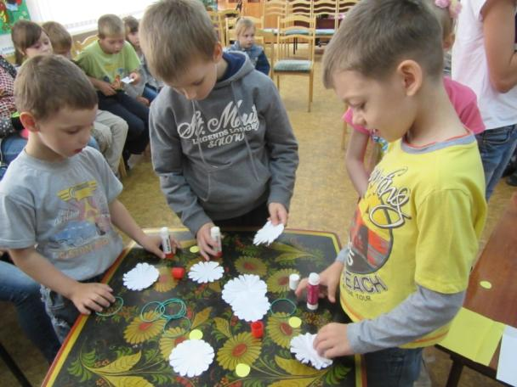
«Кто любит, тот любим, кто светел, тот и свят»
Фольклорно-игровая программа, посвящённая Дню любви и верности для воспитанников реабилитационного центра для несовершеннолетних»

Slide 13
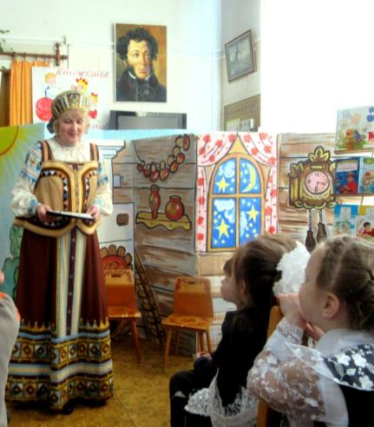
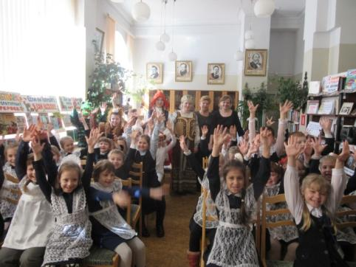
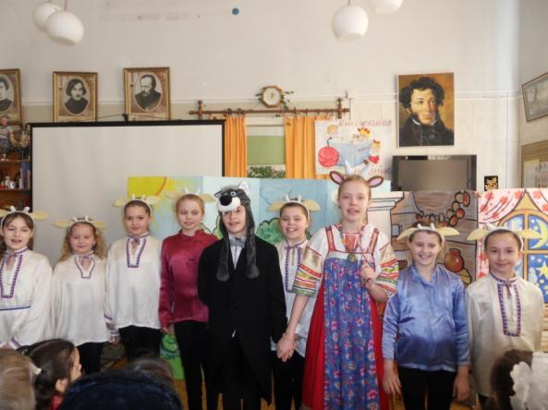
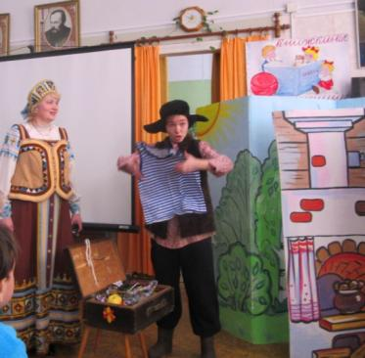
«С книгой мир добрей и ярче»
Анимационно - игровая программа для ребят из социально - реабилитационного центра для несовершеннолетних» и учащихся МОУ «СОШ№4»

Slide 14
Растим патриотов: День России
Час патриотизма для детей из социально - реабилитационного центра
В творческом содружестве с волонтёрами

Slide 15
Успешный опыт реализации проекта

Slide 16
Спасибо за внимание!

